Slide 1
第四讲 目标市场营销策略
第一节 市场细分
第三节 目标市场选择策略
第四节 市场定位
中国科技大学管理学院

Slide 2


目标市场营销（STP策略）
市场定位
Positioning
目标市场
选择
Targeting
市场细分
Segmenting
中国科技大学管理学院

Slide 3
第一节 市场细分
一、市场细分的意义
二、市场细分的含义
三、市场细分的理论依据
四、市场细分的层次
五、市场细分的基础
六、市场细分的方法
七、市场进行有效细分的条件
中国科技大学管理学院

Slide 4
一、市场细分的意义
市场细分是现代企业从事营销活动的重要手段，其意义在于：
1．市场细分化有助于企业深刻认识市场，寻找市场机会。
2．市场细分有助于企业确定自己的经营方向
3．市场细分化有助于企业开展有针对性的营销活动
中国科技大学管理学院

Slide 5
二、市场细分的含义
市场细分化是由美国营销学家温德尔斯密斯于50年代提出的。最早进行市场细分的公司是美国的宝洁公司。
市场细分是一个过程，即试图从顾客及其需求的差别中，寻找和挖掘某些共同或相关的因素，并依此将某一复杂的具体大市场，分成为若干个部分——“分市场”。
简言之：就是根据消费需求的差别性，将大市场分成若干个子市场的过程。
中国科技大学管理学院

Slide 6
三、市场细分的理论依据
消费者需求存在绝对差异性
—— 形成市场细分的必要性；
消费者需求存在相对同质性
—— 形成市场细分的可能性。
奶油
奶油
奶油
甜份
甜份
甜份
（a）同质偏好
（b）扩散偏好
（c）集群偏好
中国科技大学管理学院

Slide 7
四、市场细分层次
大众市场营销
对所有顾客销售同样产品
（无细分，如前期的可口可乐）
细分市场营销
对不同的细分市场提供不同的产品
(有细分, 如宝洁公司)
补缺市场营销
不同的产品提供给不同的亚细分市场
(更多的细分，如普通轿车和豪华轿车之分)
微市场营销
根据特定个人和特定地区的口味调整产品和营销策略
(完全细分）
当地市场
根据当地顾客群的需求，调整品牌
和促销计划。如西尔斯百货
个人营销
根据单个消费者的需求和偏好来
调整产品，如戴尔
中国科技大学管理学院

Slide 8

五、市场细分的基础Ⅰ（消费者市场）
地理因素
行政区划
经济形态
自然环境
气候条件
地理方位
人文因素
年 龄
性 别
收 入
教 育
家 庭
信 仰
职 业
国 籍
种 族
心理因素
社会阶层
生活方式
个性特征
购买动机
行为因素
购买时机
购买地点
购买频率
利益诉求
使用状况
品牌忠诚
中国科技大学管理学院

Slide 9

五、市场细分的基础Ⅱ（生产者市场）
用户特点
用户类型
追求利益
评价标准
…
用户规模
大用户
中用户
小用户
…
地理位置
本地
本省
外省
城 市
乡村
…
产品用途
如钢铁:
造船用
造飞机
造汽车
…
中国科技大学管理学院

Slide 10
六、市场细分的方法
单因素法：选用一个因素（变数），对市场进行细分方法。
综合因素法：选用二个以上的因素进行划分子市场的方法。同时从多个角度进行市场细分,比如房地产公司，依户主年龄，家庭规模，收入水平三个因素，将家庭子市场分为36个分市场。它适宜消费者需求差别情况较为复杂，要从多方面去分析，认识的场合。
系列因素法：此方法是依据两个以上的多种因素根据一定的顺序逐次细分市场，细分的过程也就是一个比较、选择分市场的过程，下一阶段的细分，是在上一阶段选定的分市场中进行。此法常用于产业进行产品的市场选择。
中国科技大学管理学院

Slide 11
七、市场进行有效细分的条件
可测量性:市场规模与购买力等情况是可以测量的。
可达到性:细分市场必须能够接近并提供服务。
实际价值性:细分市场必须足够大并能够赢利。
可辨别性:细分市场要在概念上容易区别，对不同的市场营销组合元素和方案有不同的反应。
行动可能性:有效方案的设计必须能够吸引并服务于细分市场。
中国科技大学管理学院

Slide 12
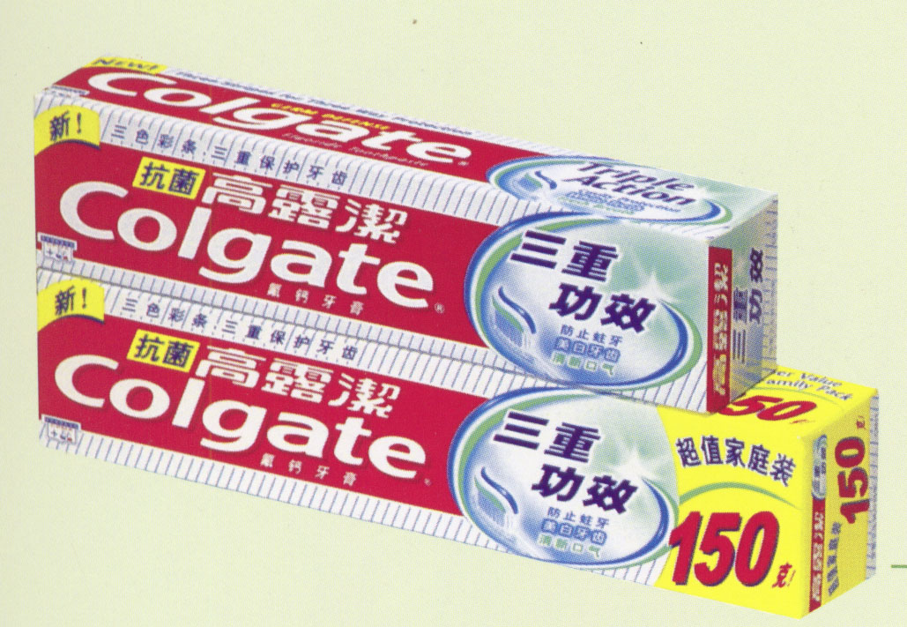
利益诉求示例
高露洁三重功效牙膏，特有三色彩条：一条坚固牙齿，经临床验证，给您更有效的防蛀保护；一条彩条自然温和地美白牙齿；第三条彩条令您口气格外清新。
√
坚固牙齿
√
清新口气
√
美白牙齿
中国科技大学管理学院

Slide 13
综合因素法
1-2人
家庭人口
3-4人
〉5人
高
收入
中
低
25-35
36-50
51-65
〉65
中国科技大学管理学院

Slide 14
系列因素法
最终用户
产品用途
用户规模
购买标准
汽车业
半成品
大用户
注重价格
住宅业
建筑构件
中用户
注重质量
饮料容器
铝制活动屋
小用户
注重服务
中国科技大学管理学院

Slide 15
课堂练习1(10分钟)
试讨论下列产品的市场细分方法：
    服 装
    空 调
    家 俱
    旅游产品
中国科技大学管理学院

Slide 16
第二节 目标市场选择策略
一、目标市场概念与应具备的条件
二、评价细分市场
三、细分市场覆盖策略
四、常用目标市场营销策略
五、影响目标市场选择的因素
中国科技大学管理学院

Slide 17
一、目标市场概念与应具备的条件
目标市场（target market)：在市场细分的基础上，企业根据自身资源优势所选择的主要为之服务的那部分特定的顾客群体（一个或几个子市场）。
目标市场应具备的基本条件：
  有足够的购买力；
  有未获满足的需求与充分的发展潜力；
  符合企业的目标、资源和能力。
中国科技大学管理学院

Slide 18
二、评价细分市场
细分市场的潜力、规模与盈利性
  分析目前细分市场的销售额、增长率和期望利润
细分市场的竞争状况与进出障碍
  包括: 竞争者, 替代产品的可获性, 供给者和购买者的议价能力。
公司的目标和资源优势的适应性
  公司在细分市场要有技术和资源。
  比竞争者有优势。
中国科技大学管理学院

Slide 19
三、细分市场覆盖策略
M1 M2 M3
M1 M2 M3
M1 M2 M3
M1 M2 M3
M1 M2 M3
P1
P2
P3
市场集中化
产品专业化
市场专业化
选择专业化
完全覆盖市场
中国科技大学管理学院

Slide 20
三、常用目标市场营销策略
无差异性市场营销策略
（undifferentiated marketing)
差异性市场营销策略
(differentiated marketing)
集中性市场营销策略
(concentrated marketing)
定制营销策略
（ customized marketing）
中国科技大学管理学院

Slide 21
四、影响目标市场选择的因素
企业的资源与能力
产品的特点
市场的特点
产品在生命周期中所处的阶段
市场竞争的状况
中国科技大学管理学院

Slide 22
无差异性市场营销策略
市场特征：就是将整个市场视为一个目标市场，即假定消费者对某产品具有相同的需求与爱好，对其需求的差异性忽略不计，企业仅推出一种产品、实行一种市场营销策略组合手段。
优点：
能够通过单一产品的大批量生产降低产品成本(如：研发成本、促销成本、生产成本等)和提高设备的利用率，同时避免开发费用投入和节省促销费用，以利于用较低的价格争取到顾客。
缺点：
（1）不能很好的满足消费者各种需要，只停留在大众市场的表层。
（2）此种策略缺乏弹性，难以适应市场的变化。
（3）在短期内使用有效，而长期则不行。
适用范围：
较适用于同质性的市场或同质性的产品。
中国科技大学管理学院

Slide 23

无差异性市场营销策略图例
细分市场 1
产品
细分市场 2
细分市场 3
中国科技大学管理学院

Slide 24
差异性市场策略
市场特征：差异性策略肯定消费者需求间的差异，在市场细分的基础上选择若干个细分子市场经营，并针对不同的细分市场开展不同的营销活动。
优点：
（1）适应能力与应变能力提高，可以减少经营风险。
（2）能较好的满足消费者的不同需求，提高信任度。
（3）有利于市场的开拓，扩大企业的销售总量。
缺点：
（1）各项成本开支增大（如：广告、生产、销售等）。
（2）使企业的注意力分散，顾此失彼。
适用范围：
此战略较适用于实力与资金都较为雄厚的企业。
中国科技大学管理学院

Slide 25



差异性市场营销策略图例
产品 1
细分市场 1
产品 2
细分市场 2
产品 3
细分市场 3
中国科技大学管理学院

Slide 26
集中性市场策略
市场特征：在某段时间里，集中企业的资源力量，采用一种或少数几种营销组合策略专攻一个或极少数几个细分市场，实行专业化经营。此种战略的成功例子很多。如：金利来、达芙妮等
优点：
（1）易树立良好的品牌形象
（2）各项成本较低，资源节约。
（3）可以正确把握市场的需求特点。
（4）在市场中竞争力强。
（5）可以在少数细分市场拥有较大占有率。
缺点：
（1）经营风险较大，若在较少的细分市场中突发变化，缺少回旋余地。
（2）受到市场面的限制，企业的发展受到一定的限制。
适用范围：
资金实力不太雄厚的中小企业可以采用。
中国科技大学管理学院

Slide 27


集中性市场营销策略图例
细分市场 1
产品
细分市场 2
中国科技大学管理学院

Slide 28
定制市场营销策略
市场特征： 在二十世纪90年代兴起，也叫“微观营销”。分为本地化与个体化两种形式。主要是量身定做产品与营销方案，使之符合本地顾客（或每个顾客）的需要与偏好。如：服装店立体扫描为顾客量尺寸，然后将数据传输到车间，顾客次日即可来取定做的套装。海尔集团也于2000年推出“定制冰箱”。
优点：
（1）可以充分满足客户的特殊需要，提升顾客价值；
（2）使企业更加有效的进行营销；
（3）满足零售商对产品类别多样化的要求。
缺点：
（1）会降低规模经济性，增加企业的生产与营销成本；
（2）增加物流的难度
（3）弱化产品的整体品牌形象。
中国科技大学管理学院

Slide 29
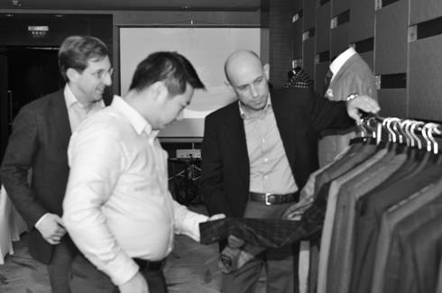
市场营销策略图例
意大利的“梵保思博”是一家主要面向高端客户的定制服装生产商。
“梵保思博不做广告，不发邀请函!我们的目标不是为更多的人提供服务，而是为客户提供更多的服务!”梵保思博设计总监在一次内部会议上这样说。
中国科技大学管理学院

Slide 30
企业的资源与能力
包括人力、物力、财力、技术水平、市场营销能力等经营资源。
资源雄厚 差异性、无差异性市场营销
资源薄弱 集中性市场营销。
中国科技大学管理学院

Slide 31
产品的特点
是指产品的同质与异质情况。
同质产品 无差异市场营销
异质产品 差异性或集中性市场营销
中国科技大学管理学院

Slide 32
市场的特点
主要是指市场同质与否与市场供求趋势情况。
如果市场上所有顾客在同一时期偏好相同，购买的数量相同，并且对市场营销刺激的反应相同，则可视为同质市场；反之，如果市场需求的差异较大，则为异质市场。
同质市场 无差异市场营销
异质市场 差异性或集中性市场营销
供不应求 无差异性市场营销
供大于求 差异性或集中性市场营销
中国科技大学管理学院

Slide 33
产品在生命周期中所处的阶段
是指产品的市场寿命，即一种新产品从开始进入市场到被市场淘汰的整个过程，分为介绍期、成长期、成熟期、衰退期四个阶段。
导入期 无差异市场营销
成长期 集中性市场营销
成熟期 差异性或集中市场营销
衰退期 集中性市场营销
中国科技大学管理学院

Slide 34
市场竞争的状况
根据竞争者的强弱，以及所采用的目标市场营销策略进行自己的策略选择。
对手采用 本企业采用
力量弱 无差异性策略
力量强 集中性策略
无差异性 差异性策略
差异性 差异性或集中性策略
中国科技大学管理学院

Slide 35
第三节 市场定位
一、市场定位的含义
二、市场定位的基本步骤
三、目标市场定位策略选择
四、市场定位成功的三要素
中国科技大学管理学院

Slide 36
一、市场定位的含义
市场定位是指确定企业、产品在市场上地位的过程。它包括企业的市场定位、店铺的市场定位、产品的市场定位等。
本课程所说的市场定位，特指产品的市场定位；即根据消费者对产品或品牌心理知觉来确定产品或品牌在其心目中的地位并塑造良好形象。
中国科技大学管理学院

Slide 37

二、市场定位的基本步骤
以产品的特征为变量勾画出目标市场结构图
标出目标市场中目前的竞争状况
进行市场定位
沟通并传递选定的定位
高质量
A
F
E
D
低价格
高价格
C
B
低质量
中国科技大学管理学院

Slide 38
三、目标市场定位策略选择
避让定位策略：企业将产品定位在目标市场的空缺部分；
并存定位策略：企业将产品定位在竞争者市场附近，服务于相近的顾客群体；
取代定位策略：同竞争对手争夺同一目标市场，并力图赶走竞争对手。
其他定位策略示例
中国科技大学管理学院

Slide 39
四、市场定位成功的三要素
特色是重点而不是全部；
特色具有不可替代性；
特色为消费者接受和认可。
中国科技大学管理学院

Slide 40
避让定位策略
避让定位:又称填补空白定位；此策略的优势在于可以避开激烈的市场竞争压力。
但在采取该策略时应考虑以下问题：
该市场中是否有足够的潜量，发展前景如何？
进入障碍与退出障碍
企业是否有足够资金与技术力量支持开发新产品。
质量的保证体系是否完备。
中国科技大学管理学院

Slide 41
并存定位策略
并存定位：企业将自己的产品定位与竞争对手的附近，在实践中，中小企业大多采用此种策略。
该策略的优点体现在：
可以节省研发费用。
企业不需要承担产品不适销的风险
企业无需拥有较高的技术力量。
实行该策略的前提条件有：
该市场中仍有未满足的需求存在。
企业推出的产品要有特色
中国科技大学管理学院

Slide 42
取代定位策略
取代定位：就是指将竞争者赶出原有位置并取而代之，占有他们的市场份额。
采用此种策略时有两种原因：
企业选定的目标市场区位以为竞争者占领，而其中已无进一步发掘的潜在需求。
一些实力雄厚的大企业自信有足够的力量打败对手。
企业采用此策略要有充分的准备：
自己的新产品必须明显优于市场中现有的产品。
宣传推销工作必须到位，要足以使现有的消费者淡化对原有产品的印象。
要有承担取而代之的后果的实力。
要善于利用原有企业的良好声誉。
中国科技大学管理学院

Slide 43
其他市场定位策略示例
产品特色定位：迪斯尼乐园宣称自己是世界上最大的主题游乐场 。
顾客利益定位：冷酸灵牙膏，想吃就吃。
使用者定位：百事可乐，年轻一代的选择。
竞争定位：七喜，非可乐。
比附定位：宁城老窖——塞外茅台。
中国科技大学管理学院

Slide 44
沟通并传递选定的定位
一旦选定了一种定位, 公司必须采取有力措施向目标顾客宣传这种定位。
公司所有的市场营销组合必须支持定位策略。
公司必须不时地密切监督并调整定位，以适应消费者需求和竞争对手策略的变化。
中国科技大学管理学院

Slide 45
作业题
市场细分的方法有很多种，但并不是所有的细分都是有效的。依据文中谈到的有效细分市场的条件，评估下列细分市场的有效性：
（a）互联网使用者，
（b）寻呼机拥有者，
（c）登记的法定选举人，
（d）参加成人教育的人（为学士学位重返大学校园）
中国科技大学管理学院

Slide 46
作 业
选定某一你熟悉的产品，并参照案例拟订一份产品营销计划书。
具体内容要求如下：
1.产品的市场需求分析
  2. 客户的购买行为分析
3.目标市场定位策略(STP)
4.市场的营销策略组合(4Ps)
中国科技大学商学院

